Slide 1
КЛАССНЫЙ ЧАС:
ТЕМА:
«ЖИЛИЩНО_КОММУНАЛЬНОЕ
ХОЗЯЙСТВО.
ПРИБОРЫ УЧЕТА В НАШЕМ ДОМЕ».

Slide 2
ЦЕЛЬ:
1. Повысить грамотность и активность обучающихся общеобразовательных организаций, будущих собственников и нанимателей жилья по вопросам организации жилищного и коммунального хозяйства.
2. Познакомить с базовыми знаниями потребителя о предоставлении им жилищных и коммунальных услуг.
3.Сформировать ответственность потребителя за рациональное использование электроэнергии, воды и газа.

Slide 3
Жилищно-коммунальные услуги — это услуги, доводимые до потребителя, проживающего в жилищном фонде, для обеспечения комфортных условий жизни

Slide 4
Жилищные услуги: В соответствии со ст. 15 Жилищного Кодекса Российской Федерации, жилым помещением признается изолированное помещение, которое является недвижимым имуществом и пригодно для постоянного проживания граждан (отвечает установленным санитарным и техническим правилам и нормам, иным требованиям законодательства). Соответственно жилые помещения подразделяются по видам:
1. Жилой дом, часть жилого дома.
2. Квартира, часть квартиры.
3. Комната.

Slide 5
Коммунальные услуги — это предоставление услуг холодного водоснабжения, горячего водоснабжения, водоотведения, электроснабжение, газоснабжение и отопление. Данные виды услуг обеспечивают комфортные условия проживания граждан в жилых помещениях.

Slide 6
КОММУНАЛЬНЫЕ УСЛУГИ:
холодное водоснабжение — круглосуточное обеспечение потребителя холодной питьевой водой надлежащего качества, подаваемой в необходимых объемах по присоединенной сети в жилое помещение либо до водоразборной колонки;
горячее водоснабжение — круглосуточное обеспечение потребителя горячей водой надлежащего качества, подаваемой в необходимых объемах по присоединенной сети в жилое помещение;
водоотведение — отвод бытовых стоков из жилого помещения по присоединенной сети;
электроснабжение — круглосуточное обеспечение потребителя электрической энергией надлежащего качества, подаваемой в необходимых объемах по присоединенной сети в жилое помещение;
газоснабжение — круглосуточное обеспечение потребителя газом надлежащего качества, подаваемым в необходимых объемах по присоединенной сети в жилое помещение, а также продажа бытового газа в баллонах;
отопление — круглосуточная, в течение отопительного периода, подача в помещения тепловой энергии, обеспечивающая поддержание в помещении нормативной температуры воздуха.

Slide 7
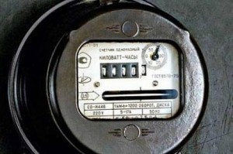
ПРИБОР УЧЕТА ЭЛЕКТРОЭНЕРГИИ

Slide 8
ПРИБОР УЧЕТА ЭЛЕКТРОЭНЕРГИИ

Slide 9
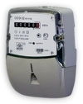
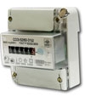
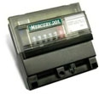
ОДНОТАРИФНЫЕ СЧЕТЧИКИ

Slide 10
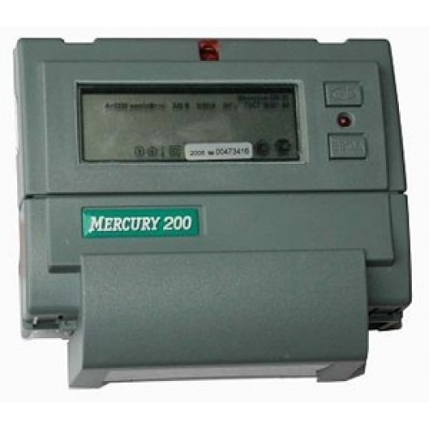
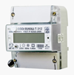
ДВУХТАРИФНЫЕ СЧЕТЧИКИ

Slide 11
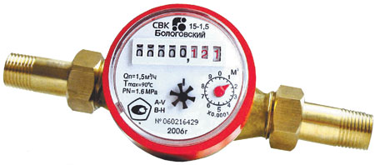
ПРИБОР УЧЕТА ВОДЫ

Slide 12
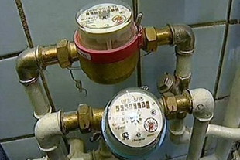
Приборы учета холодной и горячей воды

Slide 13
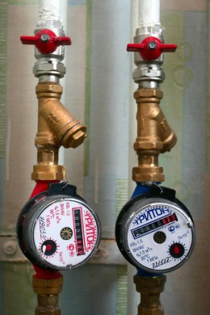
Приборы учета холодной и горячей воды

Slide 14
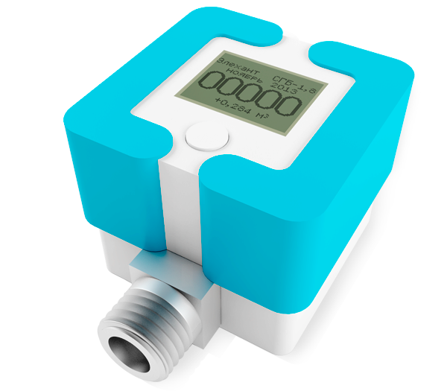
ПРИБОРЫ УЧЕТА ГАЗА

Slide 15
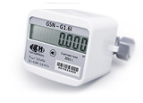
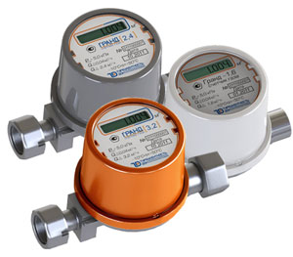
ПРИБОРЫ УЧЕТА ГАЗА

Slide 19
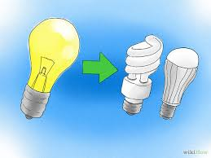

Slide 21
Экономя электроэнергию можно сократить счет в 2 раза.
Проанализируем 2 счета.

Slide 22
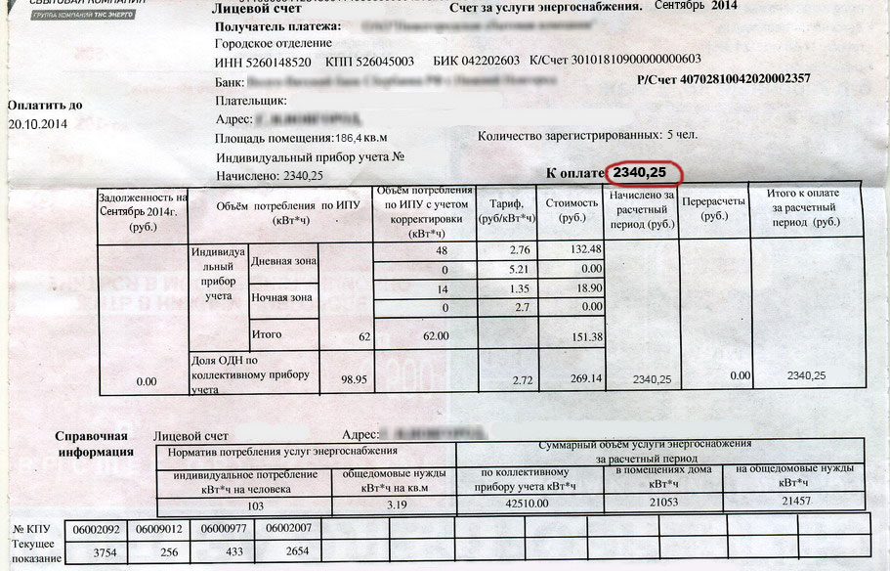

Slide 23
ЧТО БЫ ЭТО ЗНАЧИЛО?

Slide 25
